Slide 1
Опыт развития экологического туризма в муниципальных образованиях РФ
Беляева Елена Александровна, канд.экон.наук, доцент кафедры государственного и муниципального управления ФГБОУ ВО «Кубанский государственный университет» *
Работа выполнена при финансовой поддержке Российского Гуманитарного Научного Фонда, проект 16-22-03001 а (м)

Slide 2
Туризм способен сделать счастливой и богатой любую страну
Экологический туризм – это разновидность природного туризма, который, как правило, осуществляется в относительно нетронутые уголки природы с целью экологического просвещения, знакомства с традиционным образом жизни, ремёслами, фольклорными традициями и историческим прошлым. Основными условиями экологического туризма является неистощительное использование природных ресурсов, обеспечение сохранения природно-культурного комплекса и поддержка местной, в основном традиционной экономики

Slide 3
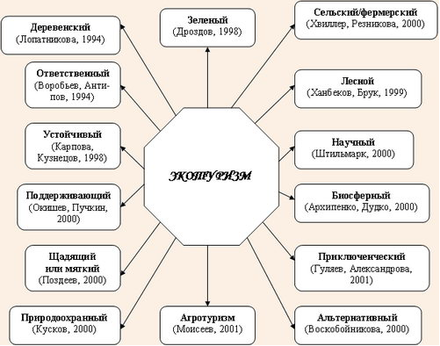
Рисунок 1 - Структура понятия «экологический туризм»

Slide 4
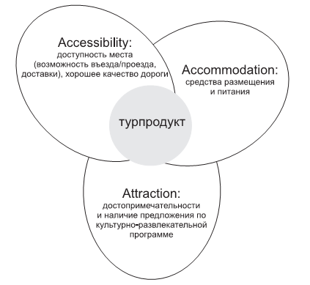
Рисунок 2 – Реализация концепции «Трех А»

Slide 5
Рисунок 3 - Роль муниципального образования в реализации экотуристического продукта

Slide 6
На уровне регионов РФ развитие экологического туризма осуществляется в рамках концепций или целевых программ как по развитию туризма в целом, так и применительно к рассматриваемой отрасли, в частности.
Муниципальные образования в местных программах развития туризма также выделяют экологический туризм как перспективное направление развития. В ряде муниципалитетов приняты узкоспециализированные программы по развитию конкретно данного вида туризма, например, в г. Сочи.
Особенностью муниципальных образований, ориентированных на развитие экологического туризма, является то, что на их территориях находятся особо охраняемые природные зоны - национальные парки.

Slide 7
Фонд «Устойчивое развитие»
В 2009 году на территории Плесецкого и Каргопольского районов Архангельской области был реализован комплекс проектов «Комплексное устойчивое развитие исторических территорий Кенозерья и Лекшмозерья»:
организация системы экологически обоснованного использования недревесных продуктов леса местным населением
создание комфортных условий проживания в отдаленных населенных пунктах;
развитие инфраструктуры экологического туризма путем создания экологической тропы

Slide 8
Некоммерческое партнерство «Алтае-Саянское горное партнерство», Всемирный фонд природы (WWF России) и ФондаCITI
Программа беспроцентных микрозаймов для развития экологического и сельского туризма на базе местных сообществ в Алтайском крае:
Микрозаймы являются целевым финансированием, то есть выдаются для реализации конкретного проекта. Выдача займов осуществляется на конкурсной основе.
В рамках Программы микрозаймов в зависимости от содержания, сроков реализации и окупаемости проектов выдаются займы двух типов: малые (до 30 тысяч рублей) и средние (до 60 тысяч рублей).
Жёстких требований по срокам реализации проектов и возврата займов не существует, поскольку они определяются спецификой и окупаемостью проекта.

Slide 9
Спасибо за внимание! Г. Краснодар, ул. Ставропольская д.149, ауд.423 н.к. E-mail: helenla@mail.ru Тел. +7 (918) 626-89-94 Тел. раб. (861) 235-35-92

